Slide 1

PYCON AMAZÔNIA 1ª Conferência da Comunidade Python do Norte do Brasil
Palestrante: Fabiano Stingelin Cardoso
1

Slide 2
Redes Neurais Artificiais para o Reconhecimento Facial e de Voz em Interfaces de Controle e de Supervisão e Aquisição de Dados e Interfaces Homem-Máquina
2

Slide 3
Redes Neurais Artificiais
●
Aspectos avançados de RNA’s
–
Deep Learning, Otimização de variáveis
Inferência do BIAS, Armazenar aprend.
Foco em Reconhecimento de padrões
●
–
Adaptação envolve treinamento
●
Programação
–
–
PYBRAIN (fortemente recomendado)
HMMLEAN (introdução)
SKLEARN (introdução)
–
3
Material Elaborado pelo palestrante Fabiano Stingelin Cardoso – PYCON AMAZÔNIA – 13/08/2017

Slide 4
Referências
Utilizadas
Livros
1. Nunes, I., Spatti, D., Flauzino, R. Redes Neurais Artificiais Para Engenharia e Ciências Aplicadas – Curso Prático, Artliber, 2012
2.
Duda, R., Hart, P., Stork, D., Pattern Classification, John Wiley & Sons, 2000
Sites
da Internet
https://github.com
- opencv, openface...
4
Material Elaborado pelo palestrante Fabiano Stingelin Cardoso – PYCON AMAZÔNIA – 13/08/2017

Slide 5
Contextualização
da
palestra
Item
Contexto
I
Internet das coisas
II
Tendência para a indústria 4.0
III
Rede Neural Profunda
IV
Detecção e Reconhecimento
V
Programação em Python
VI
O que falta é Inteligência na automação
VII
Bibliotecas específicas do Python
VIII
Ideias inovadoras de P&D
IX
Geração de patentes
5
Material Elaborado pelo palestrante Fabiano Stingelin Cardoso – PYCON AMAZÔNIA – 13/08/2017

Slide 6
Notas
Introdutórias
●
Redes Neurais Artificiais Profundas
–
–
Rec. De Voz
Rec. De Face
●
Detecção x Reconhecimento
–
Vantagens e Desvantagens
●
Controladores PID e
Redes Neurais
●
Distrito Industrial do Amazonas
–
Eficiência, Tecnologia, P&D
...
–
6
Material Elaborado pelo palestrante Fabiano Stingelin Cardoso – PYCON AMAZÔNIA – 13/08/2017

Slide 7
Agenda
●
Programa de Aprendizagem
–
–
Redes Neurais Profundas
Detecção versus Reconhecimento
Biblioteca Pybrain
–
–
Interface IHM e SCADA
Acesso a ScadaBR através do Python
Resultados Esperados
–
–
7
Material Elaborado pelo palestrante Fabiano Stingelin Cardoso – PYCON AMAZÔNIA – 13/08/2017

Slide 8
Agenda
●
Programa de Aprendizagem
–
–
Redes Neurais Profundas
Detecção versus Reconhecimento
Biblioteca Pybrain
–
–
Interface IHM e SCADA
SCADA através do Python
Resultados Esperados
–
–
8
Material Elaborado pelo palestrante Fabiano Stingelin Cardoso – PYCON AMAZÔNIA – 13/08/2017

Slide 9
Programa
de
Aprendizagem
SKLEARN
SCIKITLEAN
HMMLEARN
OPENCV
OPENFACE
PYBRAIN
HOJE!
Python
IoT
PYCNC
PYSCADA
SCADABR
ARDUÍNO
RASPBERRY
9
Material Elaborado pelo palestrante Fabiano Stingelin Cardoso – PYCON AMAZÔNIA – 13/08/2017

Slide 10
Agenda
●
Programa de Aprendizagem
–
–
Redes Neurais Artificiais
Detecção versus Reconhecimento
Biblioteca Pybrain
–
–
Interface IHM e SCADA
SCADA através do Python
Resultados Esperados
–
–
10
Material Elaborado pelo palestrante Fabiano Stingelin Cardoso – PYCON AMAZÔNIA – 13/08/2017

Slide 11
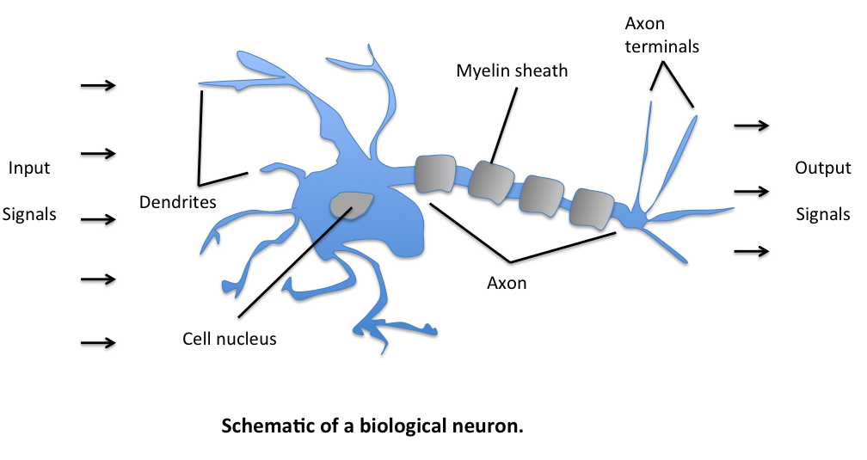
Neurônio Biológico
11
Material Elaborado pelo palestrante Fabiano Stingelin Cardoso – PYCON AMAZÔNIA – 13/08/2017

Slide 12
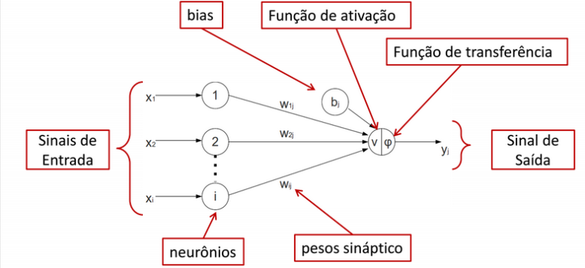
Neurônio Artificial
12
Material Elaborado pelo palestrante Fabiano Stingelin Cardoso – PYCON AMAZÔNIA – 13/08/2017

Slide 13
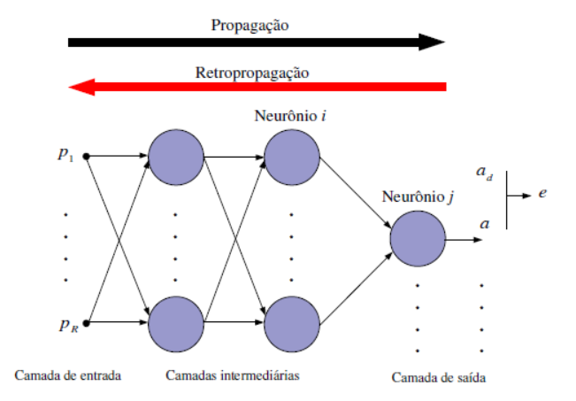
Rede Neural Artificial
13
Material Elaborado pelo palestrante Fabiano Stingelin Cardoso – PYCON AMAZÔNIA – 13/08/2017

Slide 14
Agenda
●
Programa de Aprendizagem
–
–
Redes Neurais Profundas
Detecção versus Reconhecimento
Biblioteca Pybrain
–
–
Interface IHM e SCADA
SCADA através do Python
Resultados Esperados
–
–
14
Material Elaborado pelo palestrante Fabiano Stingelin Cardoso – PYCON AMAZÔNIA – 13/08/2017

Slide 15
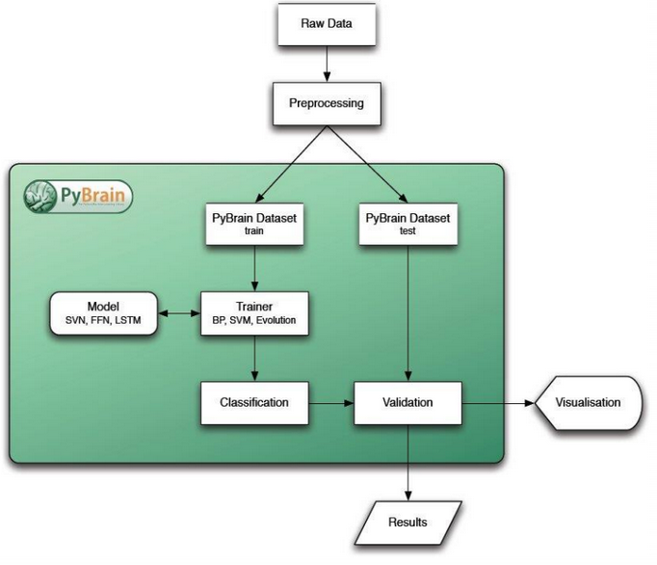
PyBrain
22
15
Material Elaborado pelo palestrante Fabiano Stingelin Cardoso – PYCON AMAZÔNIA – 13/08/2017

Slide 16
Algoritmos de Aprendizagem
Aprendizado supervisionado
# Back-Propagation
# R-Prop
# Support-Vector-Machines (SVM)
Aprendizado não supervisionado
# K-means clustering
# LSH for Hamming and Euclidean Spaces
16
Material Elaborado pelo palestrante Fabiano Stingelin Cardoso – PYCON AMAZÔNIA – 13/08/2017

Slide 17
Redes Neurais em Python
# Feed-forward networks
# Recurrent networks (RNN), incluindo as arquiteturas de Long Short-Term Memory (LSTM)
# Multi-Dimensional Recurrent Networks (MDRNN)
# Self-Organizing Maps (Kohonen networks)
17
Material Elaborado pelo palestrante Fabiano Stingelin Cardoso – PYCON AMAZÔNIA – 13/08/2017

Slide 18
Reconhecimento de Voz
import os
import argparse
import numpy as np
from scipy.io import wavfile
from features import mfcc
from hmmlearn import hmm
from sklearn.externals import joblib
def build_arg_parser():
parser = argparse.ArgumentParser(description='Trains the HMM classifier')
parser.add_argument("--input-folder", dest="input_folder", required=True,
help="Input folder containing the audio files in subfolders")
return parser
18
Material Elaborado pelo palestrante Fabiano Stingelin Cardoso – PYCON AMAZÔNIA – 13/08/2017

Slide 19
Reconhecimento de Voz
class HMMTrainer(object):
def __init__(self, model_name='GaussianHMM', n_components=4, cov_type='diag', n_iter=1000):
self.model_name = model_name
self.n_components = n_components
self.cov_type = cov_type
self.n_iter = n_iter
self.models = []
if self.model_name == 'GaussianHMM':
self.model = hmm.GaussianHMM(n_components=self.n_componen ts,
covariance_type=self.cov_type, n_iter=self.n_iter)
else:
raise TypeError('Invalid model type')
def train(self, X):
np.seterr(all='ignore')
self.models.append(self.model.fit(X))
def get_score(self, input_data):
return self.model.score(input_data)
19
Material Elaborado pelo palestrante Fabiano Stingelin Cardoso – PYCON AMAZÔNIA – 13/08/2017

Slide 20
Reconhecimento de Face
import cv2
import numpy as np
cap = cv2.VideoCapture(0)
scaling_factor = 0.5
While True:
ret, frame = cap.read()
frame = cv2.resize(frame, None, fx=scaling_factor, fy=scaling_factor,
interpolation=cv2.INTER_AREA)
cv2.imshow('Webcam', frame)
c = cv2.waitkey(1)
if c == 27:
break
cap.release()
cv2.destroyAllWindows()
20
Material Elaborado pelo palestrante Fabiano Stingelin Cardoso – PYCON AMAZÔNIA – 13/08/2017

Slide 21
Reconhecimento de Face
face_cascade = cv2.CascadeClassifier(r"C:\Users\sandhyao\code\Section_10_code\haarcascade_frontalface_alt.xml")
if face_cascade.empty():
raise IOError('Unable to load the face cascade classifier xml file')
while True:
ret, frame = cap.read()
frame = cv2.resize(frame, None, fx=scaling_factor, fy=scaling_factor, interpolation=cv2.INTER_AREA)
gray = cv2.cvtColor(frame, cv2.COLOR_BGR2GRAY)
face_rects = face_cascade.detectMultiScale(gray, 1.3, 5)
for(x, y, w, h) in face_rects:
cv2.rectangles(frame, (x,y),(x+y,y+h), (0,255,0), 3)
cv2.imshow('Face Detector', frame)
21
Material Elaborado pelo palestrante Fabiano Stingelin Cardoso – PYCON AMAZÔNIA – 13/08/2017

Slide 22
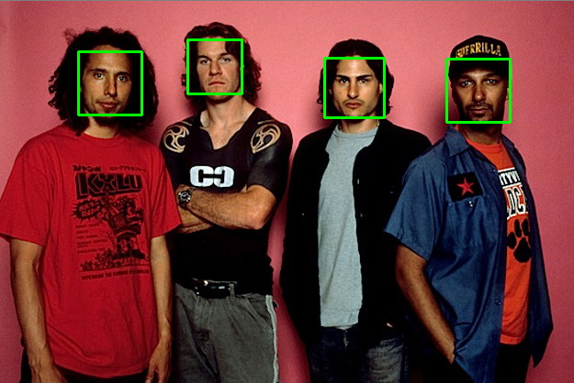
Reconhecimento de Face
22
Material Elaborado pelo palestrante Fabiano Stingelin Cardoso – PYCON AMAZÔNIA – 13/08/2017

Slide 23
Reconhecimento de Face
for (x,y,w,h) in faces:
roi_gray = gray[y:y+h, x:x+w]
roi_color = frame[y:y+h, x:x+w]
eye_rects = eye_cascade.detectMultiScale(roi_gray)
nose_rects = nose_cascade.detectMultiScale(roi_gray, 1.3, 5)
for (x_eye, y_eye, w_eye, h_eye) in eye_rects:
center = (int(x_eye + 0.5*w_eye), int(y_eye + 0.5*h_eye))
radius = int(0.3 * (w_eye + h_eye))
color = (0, 255, 0)
thickness = 3
cv2.circle(roi_color, center, radius, color, thickness)
for (x_nose, y_nose, w_nose, h_nose) in nose_rects:
cv2.rectangle(roi_color, (x_nose, y_nose), (x_nose+w_nose,
y_nose+h_nose),(0,255,0),3)
break
cv2.imshow(‘Detector de nariz e olho', frame)
23
Material Elaborado pelo palestrante Fabiano Stingelin Cardoso – PYCON AMAZÔNIA – 13/08/2017

Slide 24
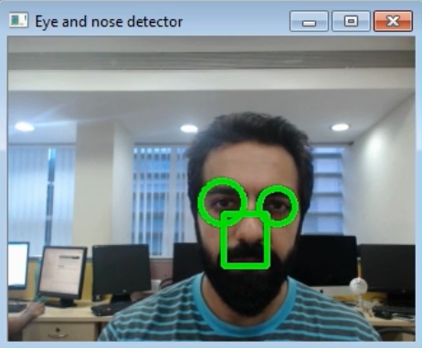
Reconhecimento de Face
24
Material Elaborado pelo palestrante Fabiano Stingelin Cardoso – PYCON AMAZÔNIA – 13/08/2017

Slide 25
Reconhecimento de Face
import numpy as np
import matplotlib.pyplot as plt
from sklearn.decomposition import PCA, KernelPCA
from sklearn.datasets import make_circles
np.random.seed(7)
X, y = make_circles(n_samples=500, factor=0.2, noise=0.04)
pca = PCA()
X_pca = pca.fit_transform(X)
kernel_pca = kernelPCA(kernel="rbf", fit_inverse_transform=True, gamma=10)
X_kernel_pca = kernel_pca.fit_transform(X)
X_inverse = kernel_pca.inverse_transform(X_kernel_pca)
class_0 = np.where(y == 0)
class_1 = np.where(y == 1)
plt.figure()
plt.title("Original data")
plt.plot(X[class_0, 0], X[class_0, 1], "ko", mfc='none')
plt.xlabel("2nd dimension")
25
Material Elaborado pelo palestrante Fabiano Stingelin Cardoso – PYCON AMAZÔNIA – 13/08/2017

Slide 26
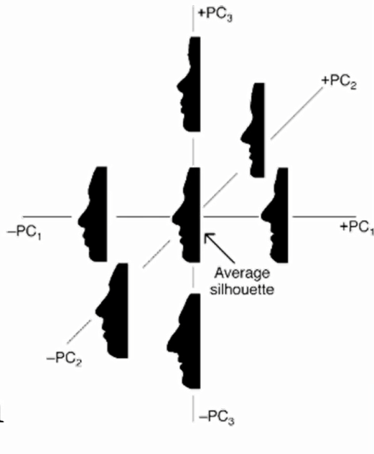
Reconhecimento de Face
26
Material Elaborado pelo palestrante Fabiano Stingelin Cardoso – PYCON AMAZÔNIA – 13/08/2017

Slide 27
Agenda
●
Programa de Aprendizagem
–
–
Redes Neurais Profundas
Detecção versus Reconhecimento
Biblioteca Pybrain
–
–
Interface IHM e SCADA
Acesso a ScadaBR através do Python
Resultados Esperados
–
–
27
Material Elaborado pelo palestrante Fabiano Stingelin Cardoso – PYCON AMAZÔNIA – 13/08/2017

Slide 28

Interface IHM e SCADA
Permitem um controle de componentes físicos através de representações gráficas abstratas, com o objetivo de manter uma supervisão rápida e eficiente de processos industriais
28
Material Elaborado pelo palestrante Fabiano Stingelin Cardoso – PYCON AMAZÔNIA – 13/08/2017

Slide 29
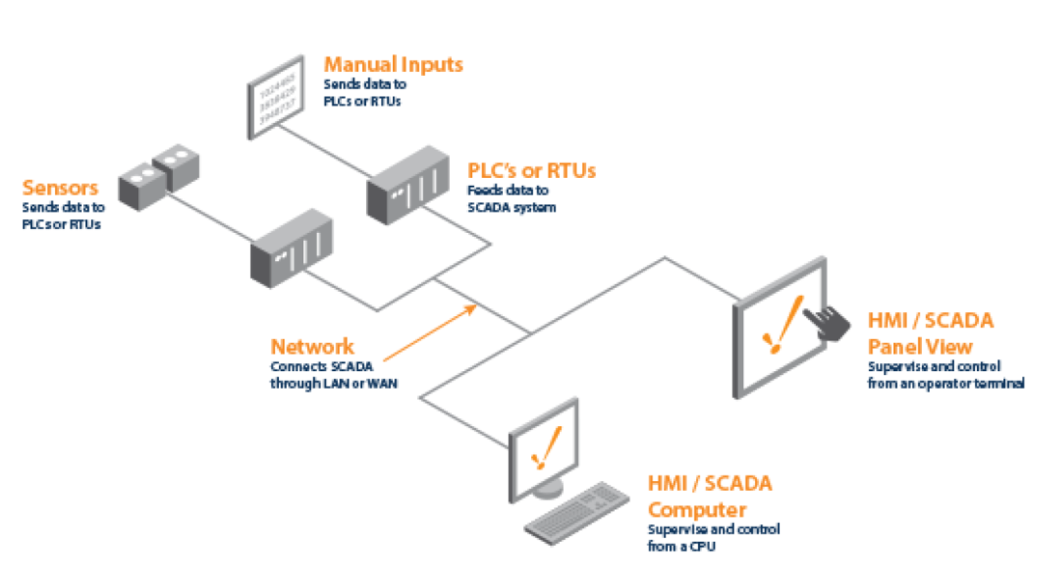
Interface IHM e SCADA
29
Material Elaborado pelo palestrante Fabiano Stingelin Cardoso – PYCON AMAZÔNIA – 13/08/2017

Slide 30
Interface IHM e SCADA
Pode-se dizer que um SCADA funciona como o “sistema nervoso central” de um sistema de automação, monitorando todos os dispositivos e oferecendo acesso organizado a seus controles e parâmetros.
30
Material Elaborado pelo palestrante Fabiano Stingelin Cardoso – PYCON AMAZÔNIA – 13/08/2017

Slide 31
Agenda
●
Programa de Aprendizagem
–
–
Redes Neurais Profundas
Detecção versus Reconhecimento
Biblioteca Pybrain
–
–
Interface IHM e SCADA
SCADA através do Python
Resultados Esperados
–
–
31
Material Elaborado pelo palestrante Fabiano Stingelin Cardoso – PYCON AMAZÔNIA – 13/08/2017

Slide 32
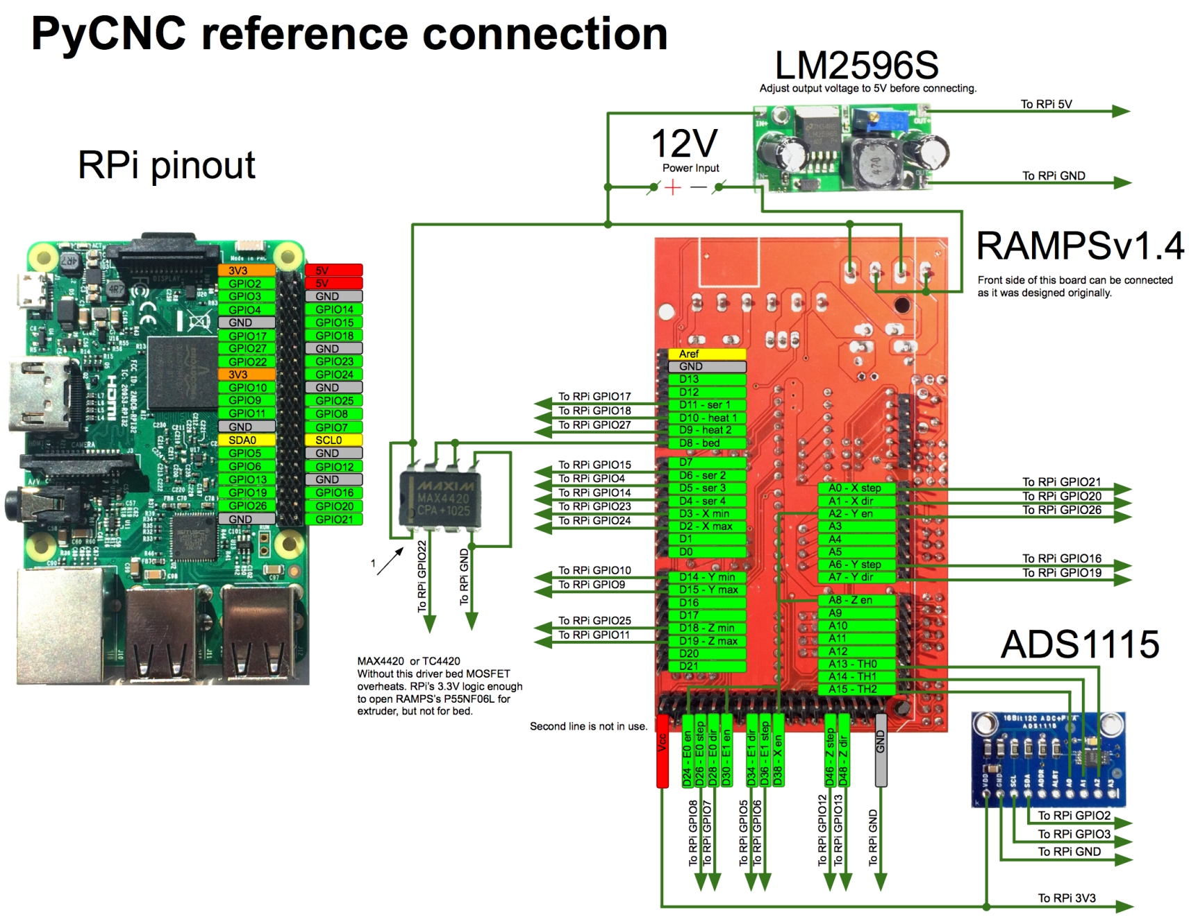
SCADA através do Python
32
Material Elaborado pelo palestrante Fabiano Stingelin Cardoso – PYCON AMAZÔNIA – 13/08/2017

Slide 33
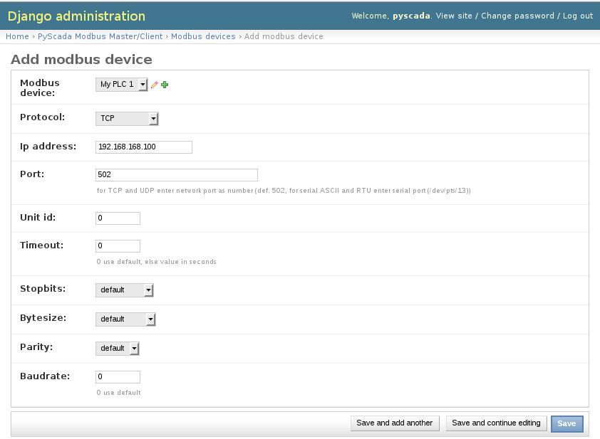
SCADA através do Python
33
Material Elaborado pelo palestrante Fabiano Stingelin Cardoso – PYCON AMAZÔNIA – 13/08/2017

Slide 34
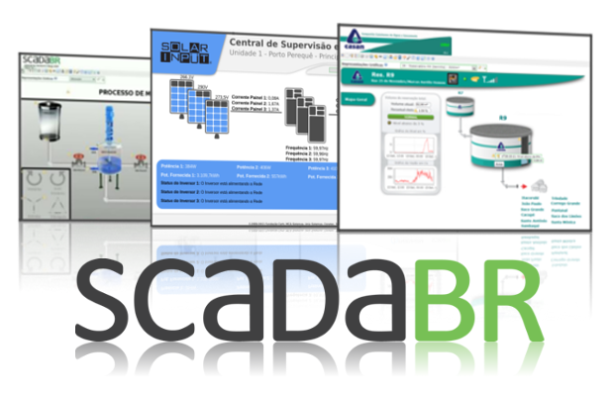
SCADA através do Python
34
Material Elaborado pelo palestrante Fabiano Stingelin Cardoso – PYCON AMAZÔNIA – 13/08/2017

Slide 35
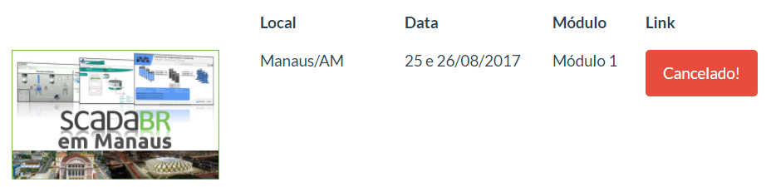
SCADA através do Python
Infelizmente o curso foi cancelado!
35
Material Elaborado pelo palestrante Fabiano Stingelin Cardoso – PYCON AMAZÔNIA – 13/08/2017

Slide 36
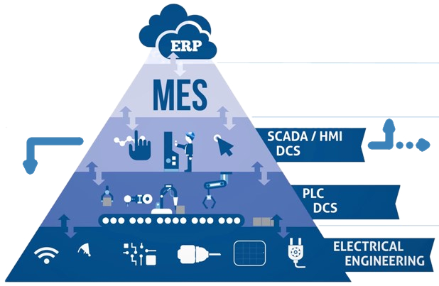
SCADA através do Python
36
Material Elaborado pelo palestrante Fabiano Stingelin Cardoso – PYCON AMAZÔNIA – 13/08/2017

Slide 37
Agenda
●
Programa de Aprendizagem
–
–
Redes Neurais Profundas
Detecção versus Reconhecimento
Biblioteca Pybrain
–
–
Interface IHM e SCADA
Acesso a ScadaBR através do Python
Resultados Esperados
–
–
37
Material Elaborado pelo palestrante Fabiano Stingelin Cardoso – PYCON AMAZÔNIA – 13/08/2017

Slide 38
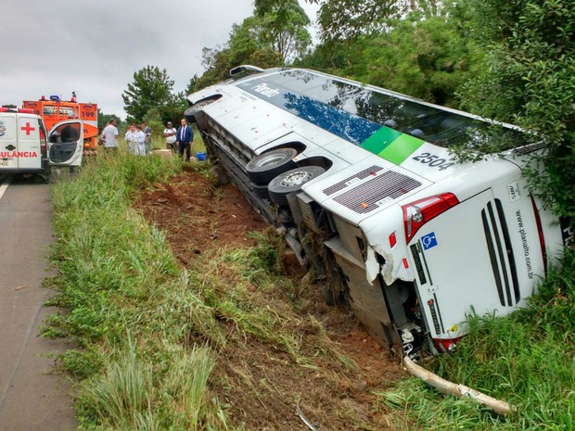
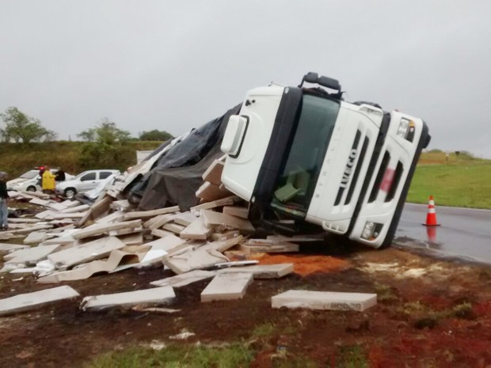
Resultados Esperados
38
Material Elaborado pelo palestrante Fabiano Stingelin Cardoso – PYCON AMAZÔNIA – 13/08/2017

Slide 39
Contatos
Prof. Fabiano Stingelin Cardoso
Emails:
fabiano.stingelins@gmail.com
fabiano.cardoso@ifam.edu.br
Endereço Profissional:
Instituto Federal do Amazonas - IFAM - Unidade Centro
39

Slide 40

Perguntas
40
Material Elaborado pelo palestrante Fabiano Stingelin Cardoso – PYCON AMAZÔNIA – 13/08/2017

